Slide 1
Engenharia de Requisitos
Engenharia de Sistemas de Softwares-Intensivos

Slide 2
Nosso Objetivo
Utilizar a Engenharia de Sistemas para entender o PROBLEMA e as NECESSIDADES do Cliente a fim de levantar as CARACTERÍSTICAS da SOLUÇAO antes de iniciar o seu desenvolvimento
N
C
R
P
S

Slide 3
Princípios Pragmáticos
O INCOSE (International Council on Systems Engineering) definiu um conjunto básico de 8 princípios de engenharia de sistemas (1993):
Conhecer o problema, o cliente e o consumidor.
Usar critérios efetivos com base nas necessidades para tomar decisões sistêmicas.
Estabelecer e gerenciar requisitos.
Identificar e avaliar alternativas de forma a convergir para um solução.
Verificar e validar requisitos e performance da solução.
Manter a integridade do sistema.
Usar um processo articulado e documentado.
Gerenciar frente a um plano.

Slide 4
Engenharia de Sistemas
Os domínios do problema e da solução são totalmente diferentes dos SI:
Ao invés de departamentos, pessoas e processos, o domínio consiste de conectores, fontes de energia, racks de equipamentos, componentes eletrônicos e elétricos, periféricos de controle de fluidos, outros sistemas de software, subsistemas mecânicos e ópticos, entre outros.
Embora a modelagem de negócio possa ajudar em algum nível, precisamos de uma estratégia diferente para esse tipo de sistema.

Slide 5
Decomposição
Com este processo, um problema complexo, o sistema:
é decomposto em problemas menores – subsistemas:
Cada subsistema pode ser pensado, projetado e manufaturado e então integrado para produzir a solução sistêmica.
Sistema
Sistema
Subsistema A
Subsistema B

Slide 6
Decomposição
A decomposição, ou refinamento sucessivo, prossegue até que resultados corretos sejam atingidos, de acordo com as medidas quantitativas específicas do domínio da engenharia de sistemas:
Dizem que a aeronave F22, por exemplo, é composta de 152 subsistemas.
Sistema
Subsistema A
Subsistema B
Subsistema A-1
Subsistema A-2

Slide 7
Decomposição
A decomposição estará finalizada quando:
A distribuição e divisão das funcionalidades estiverem otimizadas para atingir a funcionalidade global do sistema com o mínimo de custo e máxima flexibilidade.
Cada subsistema puder ser:
Definido, projetado e construído por uma equipe de tamanho pequeno, ou ao menos modesto.
Manufaturado dentro das restrições físicas e tecnológicas do processo de manufatura disponível.
Testado como um subsistema, com disponibilidade de acessórios e peças apropriadas que simulem as interfaces com outros sistemas.
Considerações apropriadas do domínio físico – o tamanho, peso, localização, e distribuição dos subsistemas – tiverem sido otimizados no contexto global do sistema.

Slide 8
Alocação de Requisitos
Quais requisitos são impostos para cada subsistema?
Em muitos casos, a resposta está em associar os requisitos do sistema aos subsistemas
Este processo distribuir requisitos (flowdown) deve assegurar que todos os requisitos do sistema sejam atendidos pelos subsistemas em algum lugar ou por um conjunto de subsistemas que se colaboram.

Slide 9


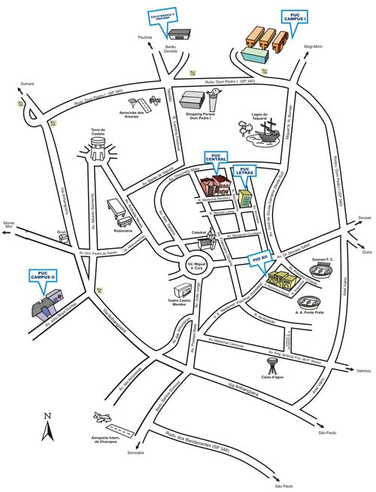
Flowdown de Requisitos
Sistema
Subsistema 1
Subsistema 2
Subsistema 3
Subsistema 4
Requisito
do Sistema

Slide 10
Requisitos Derivados
Algumas vezes, uma nova classe de requisitos é criada – requisitos derivados – que são impostos aos subsistemas.
Existem dois tipos de requisitos derivados:
Requisitos de subsistemas: são específicos do subsistema, mas que não fornece um benefício direto ao usuário final
O subsistema de Freios deve utilizar as correntes de Foucault.
O subsistema de Relatórios deve manter as informações pré-processadas do movimento diário.
Requisitos de interface: a criação de subsistemas propicia a criação de interfaces entre subsistemas:
Subsistemas podem compartilhar dados, fonte de energia, ou algoritmos computacionais.
Subsistema A
Subsistema B
Interface de A-para-B

Slide 11
Requisitos Derivados
Decomposições criam requisitos que não são cidadãos de primeira classe:
Não são requisitos originados de nossos clientes.
Porém, do ponto de vista de um fornecedor de um subsistema, eles são cidadãos de primeira classe porque refletem requisitos impostos pelo cliente (o desenvolvedor do sistema).
N
C
R
P
S
N
C
R
P
S

Slide 12
Uma Revolução Silenciosa
A engenharia de sistemas tem sido, tradicionalmente, uma disciplina aplicada principalmente a sistemas físicos:
Sistemas de aeronaves, sistemas de freios de automóveis, sistemas de fontes de energia e aparelhos de consumo de energia, entre outros.

Slide 13
Uma Revolução Silenciosa
Porém, nos últimos 25 anos, uma revolução silenciosa tem ocorrido na engenharia de sistemas:
Para atender a elevação da complexidade e sofisticação, mais e mais funcionalidades estão sendo alocadas nos subsistemas de software ao invés de alocadas aos componentes de hardware.
Afinal de contas, o software é flexível; muitos algoritmos de medição, análise e detecção são mais fáceis, ao menos muito mais baratos, de serem implementados em software do que em hardware.
O mais importante é que são muito mais fáceis de serem mudados.

Slide 14
Uma Revolução Silenciosa
Assim, a inteligência:
Antes existente nos componentes de hardware, viabilizada através da combinação de sistemas elétricos e eletrônicos, sistemas mecânicos, e sistemas químico-físicos;
Hoje, encontram-se implementadas em componentes de software, imersos dentro de microprocessadores ou subsistemas.

Slide 15
Uma Revolução Silenciosa
A engenharia de sistemas, agora, deve ser realizada considerando o computador e criar o ambiente adequado para execução do software:
Maximizar a habilidade de executar software, fornecendo mais do que recursos adequados de computação, mas adicionando mais microprocessadores, RAM, ROM, memória de armazenamento de massa, largura de banda, ou quaisquer recursos que o sistema necessite para executar seu software e ajudar a reduzir o custo de venda de produtos.
Fornecer interfaces de comunicação adequadas entre subsistemas e assegurar que o mecanismo de comunicação escolhido (Ethernet, Firewire, porta serial, ou single data line) seja extensível, via mecanismos de software e não de hardware.

Slide 16
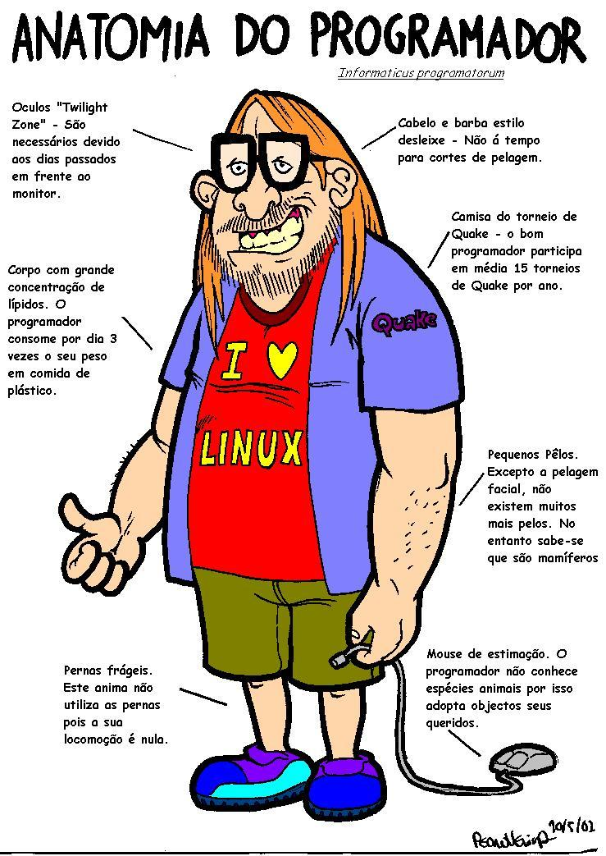
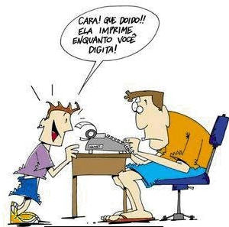
Uma Revolução Silenciosa
Engenheiro de Sistemas
nos velhos tempo

Slide 17
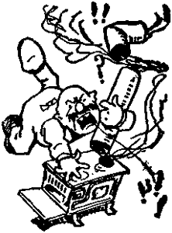
Stovepipe System Problem
E o que acontece se não fizermos um bom trabalho de engenharia de sistemas?
Stovepipe System Problem = arquitetura frágil.
Se as interfaces não forem especificadas apropriadamente, o sistema se tornará frágil e não estará apto a evoluir para atender as necessidades de mudanças.

Slide 18
Subsistemas X Subcontratos
Uma vez que subsistemas são, normalmente, desenvolvidos por diferentes equipes, os requisitos de subsistemas e interfaces tendem, por sua vez, a se tornarem contratos entre as equipes.
Em alguns casos, um subsistema pode ser desenvolvido por um subcontratado, cuja nota fiscal possui um logotipo diferente do seu.
O desafio de requisitos aqui deixa o contexto técnico e sistêmico e passa a ser a da política do “futebol”:
Os requisitos não podem ser mudados a menos que o contrato seja renegociado.
Em breve, o projeto pode estar intimamente “amarrado a esses contratos”.
Uma forte advertência:
Muitas tentativas de se construir grandes sistemas encontraram sua morte nas mãos deste problema.

Slide 19
Recomendações
Desenvolva, entenda e mantenha os requisitos e use cases dos subsistemas em alto nível.
Tais use cases fornecem o contexto de como o sistema deverá trabalhar e assegurar que você “não se perdeu na floresta por entre as árvores”.
Também ajudam a assegurar que a arquitetura do sistema foi projetada para sustentar os principais cenários.
Particione e isole funcionalidades de subsistemas:
Usando princípios da tecnologia de objetos:
Encapsulamento e ocultamento de informações
Interface por contrato
Mensagens ao invés de compartilhamento de dados.

Slide 20
Recomendações
Se possível, desenvolva o software como um todo, não como um monte de peças individuais, um para cada subsistema físico.
Uma das características do sistema de chaminés é que em ambos os lados da interface (bem ou mau definidas), o software precisa reconstruir o estado dos elementos chaves (objetos) que são necessários para tomar decisões em ambos os lados;
Diferentemente do hardware, cuja alocação dos requisitos em ambos os lados não representa uma divisão clara.

Slide 21
Recomendações
Codifique interfaces usando códigos comuns em ambos os lados da interface.
Senão, surgirão variações sutis, frequentemente provocados pelas “otimizações”, dificultando a sincronização de estados.
Se a fronteira entre dois subsistemas físicos desaparecerem será difícil consolidar as duas peças de software (se forem diferentes, é claro!).
Defina especificações de interface que possam fazer mais do que o necessário, ou seja, mais do que simplesmente atender as condições conhecidas.
Invista numa largura de banda um pouco maior, portas de entrada/saída extras, ou adicione alguns slots a mais para permitir futuras expansões.

Slide 22
Recomendações
Define especificações de interface que possam fazer mais do que o necessário, ou seja, mais do que simplesmente atender as condições conhecidas.
Investir numa largura de banda um pouco maior, portas de entrada/saída extras, ou adicionar alguns slots a mais para permitir futuras expansões.

Slide 23
Uma Estória
Numa aula, Rusty, um gerente de software experiente, nos abordou e definiu o seguinte problema, descrito como um diálogo:
Rusty:
Estamos construindo uma grande aplicação que será executada num único sistema servidor.
Possuímos duas equipes separadas, contendo cada uma 30 pessoas:
Uma das equipes vive no lado leste do rio da cidade de Nova York, e
a outra vive no lado oeste.
As duas equipes possuem gerentes diferentes e competências diferentes.
Como dividir o trabalho e criar um sistema que funcione?

Slide 24
Uma Estória
Nós:
Bem, Rusty, uma maneira de pensar sobre este problema é como um problema de engenharia de sistemas.
Isto é, estabelecer a forma de particionar o sistema em dois subsistemas lógicos.
Vamos chamar de Leste e Oeste, e alocar os requisitos para os subsistemas como se eles fossem sistemas físicos separados.
Defina uma interface, complete com as definições de classes e serviços comuns a serem usados, isso permitirá que os dois subsistemas (aplicações) se cooperem para atingir a funcionalidade global do sistema.

Slide 25
Uma Estória
Rusty:
Mas eu não estaria criando subsistemas de forma arbitrária, que não esteja sendo dirigido pelos verdadeiros conceitos arquiteturais?

Slide 26
Uma Estória
Nós:
Sim, no sentido técnico.
Mas separar conceitos entre equipes de projeto alinhado à logística e especificar competências é mais importante.
Rusty:
Mas eu não estaria criando interfaces artificiais e potencialmente, um Stovepipe System Problem?

Slide 27
Uma Estória
Nós:
Sim, faz sentido, mas recomendamos que você mantenha o mesmo código de interface em ambos os lados e desenvolvidos por uma única equipe.
Caso contrário, as duas equipes realizarão trabalhos redundantes.
Você sem dúvida criará novos requisitos para o sistema, incluindo interfaces que provavelmente não seriam necessárias.
E, sim, é importante ter consciência do Stovepipe System Problem e fazer de tudo para minimizar o acoplamento entre os sistemas e minimizar as questões políticas que surgirão como resultado.

Slide 28
Um Caso de Estudo
Após uma breve introdução sobre Engenharia de Sistemas, vamos aplicar o que aprendemos no sistema HOLIS, nosso Sistema de Automação de Iluminação Residencial.
Neste momento, não gastaremos muito tempo tentando entender os requisitos do HOLIS.

Slide 29
Um Caso de Estudo
Necessidades Preliminares do Usuário HOLIS:
Suportar chaves “soft” – chaves individualmente programáveis usadas para ativar as características de luminosidade nos diversos espaços da casa.
O proprietário solicitou que houvesse algo para programar o HOLIS a partir de uma central remota, de tal forma que ele pudesse simplesmente chamar quando precisasse ao invés de ter que perder tempo em “programar” o HOLIS.
Outros solicitaram que o HOLIS pudesse ser programado a partir de seus computadores pessoais e que fosse fornecida a habilidade de fazer, eles mesmos, todas as instalações, programações e manutenções.
Outros, ainda, requisitaram que o sistema fornecesse um painel de controle simples – um tipo de interface simples onde eles pudessem mudar no HOLIS, a programação, configurar atividades de férias, entre outras, sem ter que usar o PC.
O HOLIS precisa fornecer um sistema de contato para emergências de algum tipo.

Slide 30
Um Caso de Estudo
Análise do Problema
Ao analisar o problema, a equipe decidiu desenvolver três declarações do problema, um dos quais estabelece o problema óbvio sob a perspectiva da empresa.
Elementos | Descrição
O problema | do baixo crescimento apresentado na principal área de atuação da empresa: iluminação profissional de teatros
afeta | a empresa, seus empregados e seus acionistas,
devido | ao desempenho inaceitável e substancial falta de oportunidades de crescimento em rendimento e lucratividade.
Os benefícios desse | novo produto e desse novo mercado em potencial para os produtos e serviços da empresa são: Revitalização da empresa e de seus empregados. Elevação da lealdade e conservação dos distribuidores da empresa. Alto rendimento e lucratividade. Tendência de valorização das ações da empresa.

Slide 31
Um Caso de Estudo
Análise do Problema
Então a equipe também decidiu verificar se podiam entender o problema a partir da perspectiva de um futuro cliente (usuário final):
Elementos | Descrição
O problema | da falta de opções de escolha de produtos, da funcionalidade limitada, e alto custo dos sistemas de iluminação de residências
afeta | os proprietários de sistemas residenciais de última geração
devido | ao desempenho inaceitável dos sistemas adquiridos ou, com maior freqüência, a decisão por não automatizar sua residência.
Os benefícios desse | sistema de automação para “correta” iluminação são: Alta satisfação dos proprietários e orgulho de possuí-lo. Elevada flexibilidade e usabilidade da residência. Melhoria na segurança, conforto e conveniência.

Slide 32
Um Caso de Estudo
Análise do Problema
Finalmente, a equipe também decidiu verificar se podiam entender o problema a partir da perspectiva de potenciais distribuidores/construtores (clientes da Lumenations):
Elementos | Descrição
O problema | da falta de opções para escolha de produtos, da funcionalidade limitada, e alto custo dos sistemas de iluminação de residências
afeta | os distribuidores e construtores de sistemas residenciais de última geração
devido | a poucas oportunidades de diferenciação no mercado e nenhuma nova oportunidade para aumentar a margem de lucro.
Os benefícios desse | sistema de automação para “correta” iluminação são: Diferenciação. Alto rendimento e alto lucro. Aumento na participação de mercado.

Slide 33
Um Caso de Estudo
HOLIS: O Sistema, Atores e Stakeholders
Da perspectiva do sistema, a nossa primeira impressão do sistema HOLIS é simplesmente de um sistema dentro da residência do proprietário.
A abaixo ilustra um simples diagrama mostrando o HOLIS no contexto da residência do proprietário.
HOLIS

Slide 34
Um Caso de Estudo
O passo 3 da análise do problema requer que identifiquemos os stakeholders e usuários do sistema.
O passo 4 da análise do problema diz para definir a fronteira da solução sistêmica.
Dado que as informações sobre as necessidades do usuário foram apresentadas, podemos agora aprimorar nosso entendimento do contexto do sistema HOLIS identificando os atores que irão interagir com o HOLIS.

Slide 35
Um Caso de Estudo
A figura ao lado ilustra 4 atores do HOLIS:
O proprietário que usa o HOLIS para controlar a luminosidade.
As várias lâmpadas que o HOLIS controla.
Serviços da Lumenations: o fabricante que tem a habilidade para remotamente conectar-se ao HOLIS e realizar programações remotamente.
Receptor de Emergências, um ator indefinido que receberá mensagens de emergência.
HOLIS

Slide 36
Um Caso de Estudo
A equipe também descobriu vários stakeholders “não-atores”, tanto internos quanto externos à empresa, preocupados com os requisitos do HOLIS:
Nome | Comentários
O Distribuidor Externo | Clientes diretos da Lumenations.
Construtores | Clientes dos Clientes da Lumenations: o contratado geral responsável pela construção da residência.
Eletricistas Contratados | Responsável pela instalação e suporte.
Equipe de Desenvolvimento Interno | Equipe da Lumenations.
Gerente de Marketing/Produto | Será representado pela Cathy, gerente de produto.
Gerente Geral da Lumenations | Financiamento e contabilidade dos resultados.

Slide 37
Um Caso de Estudo
Engenharia de Sistemas do HOLIS
Agora que entendemos os atores externos do HOLIS, faremos algumas considerações, em nível sistêmico, para ver como podemos particionar HOLIS em subsistemas.

Slide 38
Um Caso de Estudo
Este processo pode ser bem dirigido pelos seguintes tipos de pensamentos da engenharia de sistemas:
Seria bom se pudéssemos ter software comum tanto para os dispositivos de controle quanto para o PC do proprietário; iremos buscar uma implementação baseada no PC para ambos os elementos do sistema.
Ainda não estamos certos quanto à flexibilidade que precisamos nas chaves “soft” remotas, mas é claro que existirão muitos deles, alguns estarão distantes da unidade de controle principal e provavelmente precisaremos de alguma comunicação inteligente entre eles e a unidade de controle.

Slide 39
Um Caso de Estudo
Com este pensamento minimalista, podemos chegar a uma nova perspectiva do sistema, aquela em que o sistema HOLIS é composto por três subsistemas:
Chaves de Controle, o dispositivo de chaveamento remoto programável;
Unidade de Controle Central, o sistema de controle de computador central; e o
Programador PC, o sistema PC opcional que alguns proprietários requisitaram. Agora, o diagrama de bloco é apresentado na próxima figura.

Slide 40
Um Caso de Estudo
HOLIS 2000
HOLIS
Chave de Controle
Unidade de Controle Central
HOLIS 2000
Programador PC (opcional)
Antes
Depois

Slide 41
Um Caso de Estudo
Note que acabamos de identificar cinco atores:
O Proprietário que possui diferentes necessidades para o sistema e assim é um ator distinto do sistema.
O Proprietário/Programador, novamente, mas que desta vez, usa o PC para programar o HOLIS ao invés de ligar e desligar lâmpadas.
Lâmpadas
Recebedor de Emergências TBD
Serviços da Luminations

Slide 42
Um Caso de Estudo
Os Subsistemas do HOLIS
A partir da perspectiva da engenharia de sistema e de requisitos, o problema torna-se um pouco mais complexo.
Além da necessidade de entender os requisitos do HOLIS, o sistema, agora precisamos entender, também, os requisitos únicos para cada um dos três subsistemas.
Podemos usar nosso paradigma de ator novamente, no próximo nível de decomposição do sistema.
Ao se fazermos isso, surgem três novos diagramas de blocos.

Slide 43
Um Caso de Estudo
Subsistema Chave de Controle com seus atores:
Sob a perspectiva da Chave de Controle a Unidade de Controle Central (UCC) é um outro ator do subsistema e precisaremos entender mais tarde quais tipos de requisitos e use cases a Chave de Controle terá que ter em função da UCC. Este conjunto de requisitos é derivado da nossa decomposição do sistema.
HOLIS 2000
Chave de Controle
Unidade de Controle Central

Slide 44
Um Caso de Estudo
Subsistema Programador PC com seus atores:
A perspectiva do sistema sob o ponto de vista do Programador PC, vemos que não aprendemos qualquer coisa nova, ao menos em termos de atores e subsistemas, eles foram todos identificados anteriormente.
HOLIS 2000
Programador PC (opcional)
Unidade de Controle Central

Slide 45
Um Caso de Estudo
Subsistema Unidade Controle Central com seus atores:
Vemos que UCC possui mais atores do que qualquer outro. Isso parece fazer sentido, se pensarmos que a UCC é o cérebro do HOLIS, e faz sentido pensar que ele tem muitas coisas a fazer e muitos atores a atender.
HOLIS 2000
Programador PC (opcional)
Unidade de Controle Central
Chave de Controle

Slide 46
Um Caso de Estudo
ID | Restrições do sistema HOLIS | Lógica
1 | A versão 1.0 deve ser liberada em 5 de Janeiro de 2000. | A única oportunidade de lançamento do produto neste ano.
2 | A equipe deve adotar a modelagem UML, métodos baseados em OO, e o Processo de Desenvolvimento Unificado. | Estas tecnologias elevam a produtividade e produzem sistemas robustos.
3 | O software para a Unidade de Controle Central e o Programador PC devem ser escritos em C++. A linguagem Assembly será usada na Chave de Controle. | Devido à consistência e, também, à manutenibilidade, pois a equipe conhece estas linguagens.
4 | Um protótipo do sistema deve ser apresentado numa exposição comercial de Automação Residencial em Dezembro. | Para obter pedidos de distribuidores do Q1 FY 2000.
5 | O subsistema de microprocessamento da Unidade de Controle Central deve ser copiado da divisão de projetos de iluminação avança. | É um projeto existente e uma peça existente em estoque.
6 | Apenas o Programador PC deverá ser compatível com o Windows 98. | Faz parte do escopo de gerenciamento para a liberação da versão 1.0.
7 | Contratar no máximo dois empregados, de tempo integral, somente após o término da fase de concepção, quando as habilidades necessárias ao projeto estarão determinadas. | Contratação máxima permitida para expansão da equipe.
8 | O microprocessador KCH5444 deve ser usado na Chave de Controle. | Já em uso pela companhia.
9 | Aquisições de componentes de software é possível, contanto que não exista nenhuma obrigação de pagamentos contínuos de royalty pela empresa. | Nenhum custo de longo prazo poderá causar impacto no custo de software.

Slide 47
Resumo
Para a classe de aplicações de software a qual denominamos de sistemas embutidos, usamos o processo de engenharia de sistemas como uma técnica de análise de problemas que nos ajuda a decompor sistemas complexos em subsistemas.
Este processo nos ajuda a entender onde as aplicações de software deverão estar e qual o seu principal propósito.
Ao fazer isso, aprendemos que complicamos o assunto de requisitos devido o surgimento de novos subsistemas, os quais devemos entender e gerenciar.

Slide 48
Resumo
Para a classe de aplicações de software a qual denominamos de sistemas embutidos, usamos o processo de engenharia de sistemas como uma técnica de análise de problemas que nos ajuda a decompor sistemas complexos em subsistemas.
Este processo nos ajuda a entender onde as aplicações de software deverão estar e qual o seu principal propósito.
Ao fazer isso, aprendemos que complicamos o assunto de requisitos devido o surgimento de novos subsistemas, os quais devemos entender e gerenciar.
Ao final, apresentamos um exemplo, o Sistema HOLIS, onde aplicamos os conhecimentos que aprendemos até agora.

Slide 49
Obrigado!
Osvaldo Kotaro Takai otakai@atech.com.br

